Slide 1
MODULE DE : INTERACTION RAYONNEMENT-MATIERE ET LASER
Pr AHMED FATHI
FACULTE POLYDISCIPLINAIRE DE KOURIBGA
UNIVERSITE SULTANE MY SLIMANE

Slide 2
Contenu :
Les sujets suivants, regroupés en «thèmes», formeront l'ensemble de la matière théorique de cette partie du cours consacrée aux interactions rayonnements matière
    Généralités
    Interactions rayons X et gamma avec la matière et lois d’atténuation d’un faisceau.
    Interaction des neutrons avec la matière.
    Interaction des particules chargées avec la matière.

Slide 3
– Méthode d’apprentissage
Le cours vous sera présenté sous forme d’exposé et il y aura des discussions interactives à quelques reprises au cours du semestre. Les étudiants sont grandement encouragés à poser des questions en classe, car les échanges entre étudiants et professeur ne peuvent qu’aider l’expérience pédagogique de tous.
Vous pouvez aussi m’écrire un courriel à l’adresse suivante : drfathi@hotmail.com.
Je garantis généralement une réponse dans les 48 heures. Il me fera toujours plaisir de répondre à vos questions.

Slide 4
CH1 Généralités
1.1 section efficace
section efficace et atténuation : La fraction de flux avec
une incidence normale sur une surface A qui subit une interaction peut s’écrire comme la probabilité :
La section efficace est très liée à la notion de probabilité d’interaction.
Différents processus d’interaction peuvent avoir différentes probabilités
donc différentes section efficaces.
section s
la section efficace totale s_{t} est la somme
des sections efficaces partielles
surface A

Slide 5
1.2 Section efficace différentielle
Flux de particules incidentes/surface et temps
W angle solide
N_{s} nombre de particules diffusées/temps
dW
N_{s}
N densité de centres diffuseurs
dx épaisseur de matériau traversé
parallèle au faisceau incident
N dx : nombre de site de noyaux
diffuseurs vus par unité de surface
perpendiculaire au faisceau
A surface perpendiculaire à la
cible
noyau cible
dx
A

Slide 6
Le nombre de particules incidentes susceptibles d’avoir une interaction
est : F. A
si le faisceau est plus large que la surface de la cible, le nombre moyen
de noyaux incidents diffusés par unité de temps est :
soit pour une seule particule diffusée, la probabilité d’interaction dans une épaisseur dx peut être exprimée par la quantité :

Slide 7
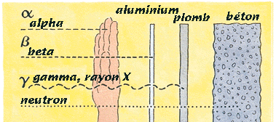
1.3 Généralités sur les rayonnements
différents types de rayonnements

Slide 8
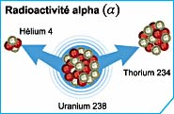
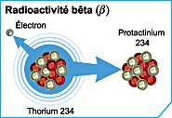
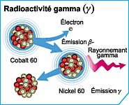
Rayonnements
-

Slide 9
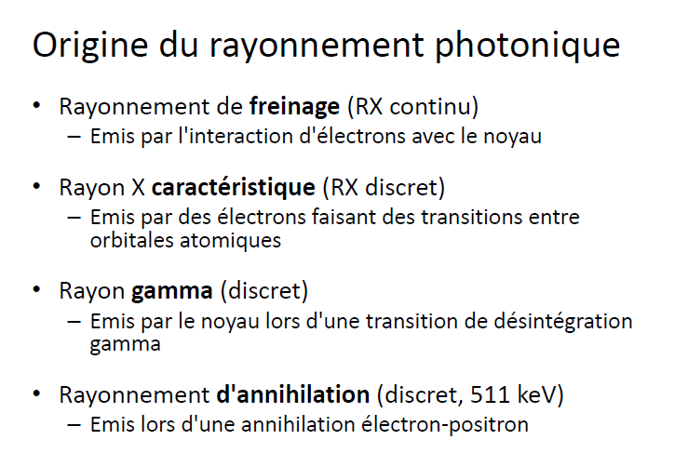

Slide 10
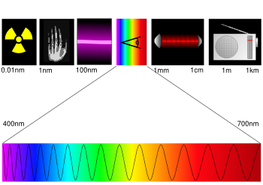
Rayonnements électromagnétiques : Energie
  ondes hertziennes, micro-ondes, rayonnements X et γ
Rayonnements particulaires : masse au repos, charge et énergie
  chargées : e⁻, p⁺, α, ions « lourds », ...
  non chargées : neutrons.

Slide 11
  CH 2 Interaction rayonnement γ avec la matière :
Lorsqu’un faisceau de rayonnement gamma γ traverse un matériau, il interagit avec la structure atomique de la cible, essentiellement des e-, le rayon γ subit une alors une perte d’énergie.
À la différence des particules comme les ions, les électrons ou les neutrons, les photons peuvent être absorbés par un atome et transférer toute leur énergie à l'un des électrons

Slide 12
de la cible qui sera excité ou ionisé si l'énergie est suffisante: c'est l' effet photoélectrique.
Ils peuvent aussi être diffusés élastiquement par les atomes du milieu ou bien perdre de l' énergie dans une collision avec les électrons de la matière sans être absorbés comme dans
l' effet Compton.
Si l' énergie des photons est suffisante, on peut observer la matérialisation de l'énergie, c'est-à-dire la transformation de l'énergie en matière, qui résulte dans la création d'une paire électron/positron (e-,e+).

Slide 13
L'absorption de l’énergie des photons-X et des photons-y par la matière peut se faire selon trois modes :
Effet photoélectrique
Effet Compton
Création de paires électron/positron (e-/e+).
2.1 Effet photoélectrique :
Dans l'effet photoélectrique, l'énergie du photon est transmise à l’un des électrons de l'atome qui peut être ionisé si l’énergie absorbée est supérieure ou égale à l’énergie d’ionisation de cet électron.

Slide 14
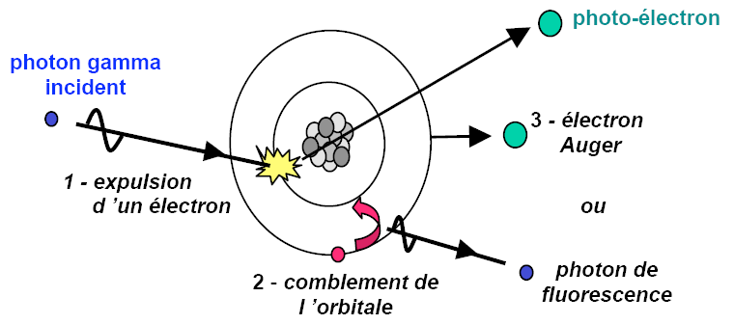
L’intégralité de l’énergie du photon incident est transférée à un électron arraché à une couche interne d’un atome, le réarrangement électronique qui s’ensuit entraîne l’émission soit d’un photon dit de « fluorescence », soit d’un électron Auger.

Slide 15
Si l'énergie initiale du photon E_{γ} =h v est supérieure à l'énergie d' ionisation E_{l} de l’e- ce dernier peut être ionisé et éjecté de l'atome avec une énergie cinétique T_{e-}, la conservation de l’énergie est donnée par:
(2.1)
donc l’énergie cinétique de l’e- est:
(2.2)
Avec E_{γ} = Energie du photon γ incident
E_{li} = Energie de liaison de l’e⁻ dans la couche i
T_{at} = énergie de recul de l’atome.
E_{γ} = T_{e-} + E_{l} + T_{at}
T_{e-} = E_{γ} - E_{l} - T_{at}

Slide 16

Conservation de l’impulsion
On peut montrer que
avec m_{e} la masse de l’e⁻ et m_{at} la masse de l’atome. Or m_{e}<<m_{at} donc T_{at} est négligeable.
On a alors :
Lorsque l’atome perd un e⁻ de la couche (k) par effet photoélectrique, la lacune va être combler par un e- des couches supérieures (L ou M..).
T_{e} = E_{γ} - E_{li}

Slide 17
La transition de l’e- provoque l’émission d’un rayon d’énergie E = E_{k} –E_{l} appelé rayon x de fluorescence. Ces rayons peuvent à leur tour provoqués l’émission d’e- des couches externes (les moins liés) sont appelés e- Auger
Section efficace
On considère un électron K d'un atome (ion) hydrogénoïde de numéro atomique Z, c'est-à-dire ne comportant qu'un seul électron. La section efficace différentielle non relativiste de photo-absorption dσ s'exprime par :

Slide 18



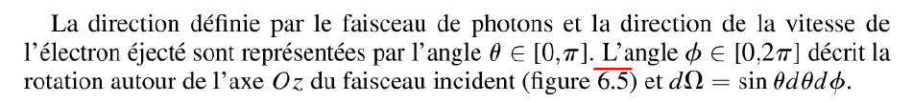

Slide 19


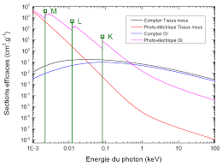
La section efficace de l’effet photoélectrique σ_{k} est proportionnelle à Z⁵ et elle est inversement proportionnelle à l’énergie du photon E_{γ}.

Slide 20
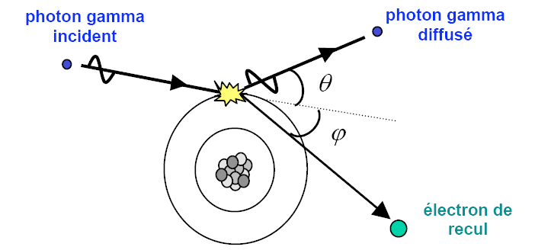
2.2 Effet Compton :
Le photon entre en collision avec un électron libre ou faiblement lié auquel il cède une partie de son énergie. Un photon d’énergie plus faible est diffusé dans une direction différente de la direction initiale.

Slide 21
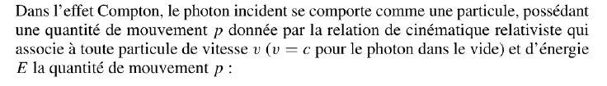

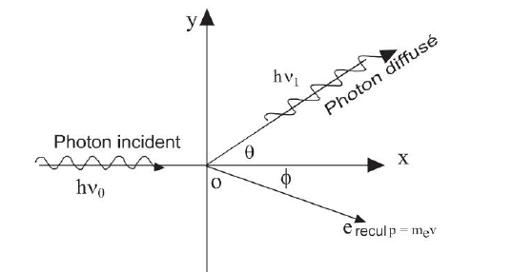
E_{γ}’ =
E_{γ}=

Slide 22
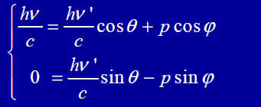

Lois de conservation de l’énergie et de quantité de mouvement (impulsion)
C.E : Eγ = E’γ +Te (1)
C.I : (2)
Impulsion de gamma est : P_{γ}= E_{γ}/c = hν/c
(3)
Projection de (2)
(4)
On élimine l’angle ϕ en additionnant (3)² +(4)²

Slide 23
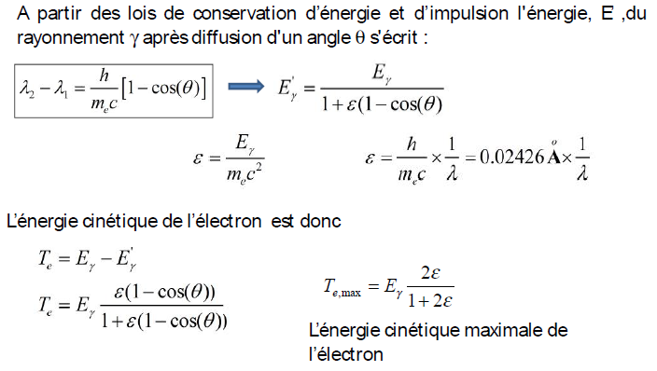
Formule de Compton
ε=E_{γ}/m_{o}c²
m_{o} masse de l’e⁻ au repos
Lorsque θ=π, Le photon subit une rétrodiffusion sur e- et possède le minimum d’énergie

Slide 24


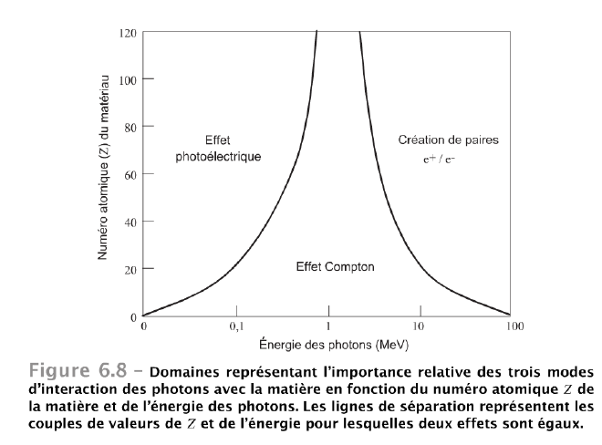

Slide 25
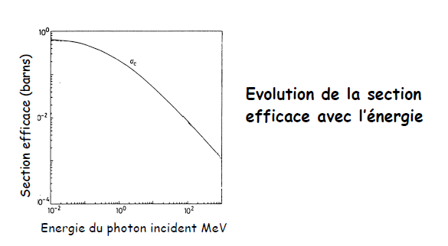
La section efficace de la diffusion Compton est proportionnelle à Z et inversement proportionnelle à l’énergie du photon Eγ. Absorption importante des photons γ par les matériaux de grand Z

Slide 26
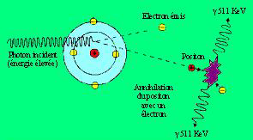
2.3 Effet matérialisation (Création de paire) : Lorsqu'un photon d’énergie hν ≥ 2m_{e}c² soit 1,022Mev, pénètre dans le champ coulombien d'un noyau lourd, paraît et toute son énergie est utilisée pour créer la paire (e⁺,e⁻). Le positon épuise son énergie cinétique par collision dans le milieu et rencontre un négaton et s’annihilent les deux en libérant deux photons dans des sens opposés (180°) d’énergie 0,511Mev.

Slide 27
Conservation de l’énergie
Or M>>m_{e} donc T_{R}<<T_{e-} et T_{e+}
Donc la quantité d’énergie Eγ - 2m_{e}c² est répartie en énergie cinétique entre e- et e+. Dans la pratique, le processus de création de paires électron-positron ne devient important que pour des énergies supérieures à 4m_{e}c² (figure 6.8).

Slide 28

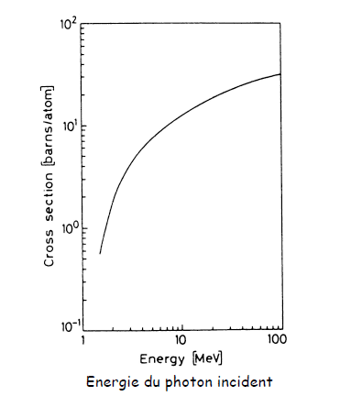
La section efficace de création de paires est proportionnelle au facteur :
Contrairement aux deux
processus précédents,
effet photoélectrique et
diffusion Compton la section
efficace de création de paires
augmente avec l’énergie des
photons incidents

Slide 29
2.4 Réactions photonucléaires
Lorsque l'énergie des photons-γ devient supérieure à 10 MeV, les photons qui interagissent avec les noyaux atomiques peuvent transférer assez d'énergie et éjecter des nucléons. La production de radio-isotopes comme le ¹¹C ou l’ ¹³N à partir du ¹²C et de l’ ¹⁴N a été faite par ce type de réactions photonucléaires.

Slide 30
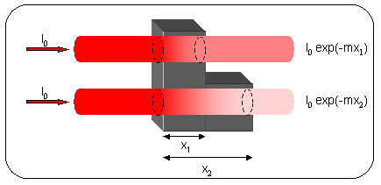
2.5 Loi de l’atténuation des rayonnements
Un faisceau unidirectionnel de photons mono-énergétiques traverse un écran matériel. Soit I(x) lʼintensité du faisceau (nombre de photons franchissant une unité de surface normale au faisceau par unité de temps) à la position x.

Slide 31
Si on appelle σ_{tot} la section efficace totale d'absorption des photons et si on désigne par σ, κ et τ les sections efficaces d'absorption respectivement de l'effet photoélectrique, de l'effet Compton et de la création de paires, on pose :
A la distance x de la cible, l’intensité du faisceau est :
n est le nombre d’atomes cible/cm³
σ_{tot} = σ + κ + τ.

Slide 32
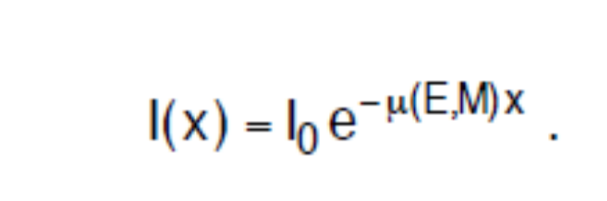
I : intensité du faisceau de RX après traversée d'une épaisseur x de matière,
I_{o} : intensité initiale du faisceau de RX,
x : épaisseur de matériau traversé
μ : coefficient d'absorption linéaire du matériau traversé (exprimé en cm⁻¹)

Slide 33
